Slide 1

CENTRO FEDERAL DE EDUCAÇÃO TECNOLÓGICA DE MINAS GERAIS DIRETORIA DE EDUCAÇÃO PROFISSIONAL E TECNOLÓGICA
CÂMPUS DIVINÓPOLIS
ENGENHARIA MECATRÔNICA Disciplina: Sistemas Hidráulicos e Pneumáticos Aula 7 – Esquemas de Comando Pneumáticos
Prof. Márcio Alves de Aguiar

Slide 2
Esquemas de Comando Pneumáticos
Esquemas de Comando Pneumáticos
Elementos de Trabalho
Elementos de Comando
Elementos de Sinais
Elementos Auxiliares
Determinação dos Componentes Pneumáticos
Válvulas de Controle de Pressão
Válvula Limitadoras de Pressão
Válvula Reguladoras de Pressão
Válvula de Sequência

Slide 3
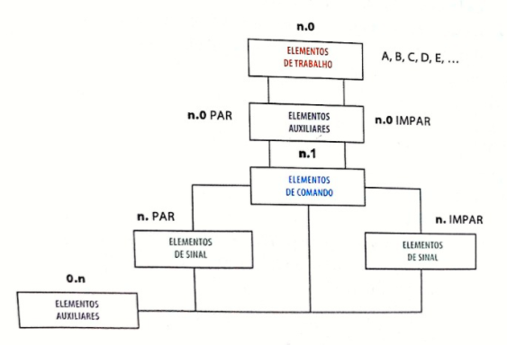
Esquemas de Comando Pneumáticos

Slide 4
Esquemas de Comando Pneumáticos
Elementos de Trabalho: são todos os atuadores: cilindros lineares e giratórios, motores, garras e elementos de vácuo. Em circuitos sequenciais, com mais de um elemento de trabalho, os atuadores são identificados por letras: A, B, C, D, E,... de acordo com a ordem de movimentos.
Elementos de Comando: são válvulas direcionais que comandam diretamente os atuadores, invertendo seus sentidos de movimento.
Elementos de Sinais: são válvulas direcionais de acionamento manual ou mecânico, fins de curso e sensores que pilotam válvulas de comando principal.
Elementos Auxiliares: são classificados em dois tipos:
Elementos responsáveis pela preparação do ar: filtros, reguladores de pressao, manômetros, lubrificadores e unidades de conservação.
Componentes que influenciam na força e velocidade dos atuadores: válvulas reguladoras de fluxo, controladoras de pressão e escapes rápidos.

Slide 5
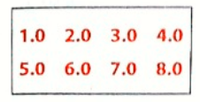
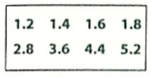
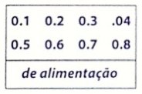
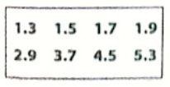
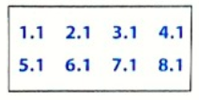
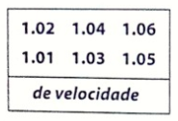
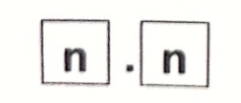
Determinação dos Componentes Pneumáticos
Elementos de Trabalho:
Elementos de Comando:
Elementos Auxiliares:
Elementos de Sinais:
Obs.: a identificação é feita com dois números separados por um ponto.

